Slide 1
语言模型中的涌现规律
宋卓洋 北京大学
2026/4/11
zhuoyangsong@stu.pku.edu.cn
Notes:
各位老师同学好，我是北京大学大四本科生宋卓洋。这次报告我想介绍我们去年在LLM辅助科研的理论和实践上的一些成果，它们共同支撑了一个使人感兴趣的结论：我们时代的语言模型是具备越来越强的科学发现能力的

Slide 2

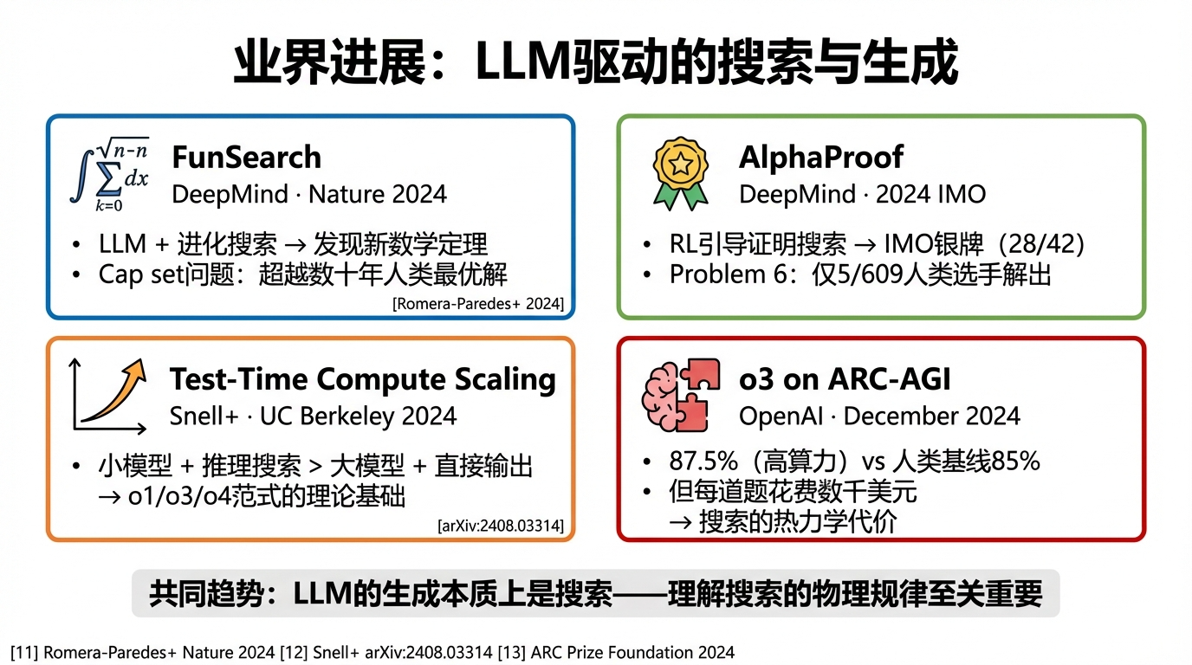
LLM驱动的搜索与生成
FunSearch
DeepMind : Nature 2024
LLM + 进化搜索 -> 发现新数学定理
Cap set问题：超越数十年人类最优解
AlphaProof
DeepMind : 2024 IMO
RL引导证明搜索 -> IMO银牌 (28/42)
Problem 6：仅5/609人类选手解出
Test-Time Compute Scaling
UC Berkeley : 2024
小模型 + 推理搜索 > 大模型 + 直接输出
o1/o3/o4范式的理论基础
o3 on ARC-AGI
OpenAI : December 2024
87.5%（高算力）vs 人类基线85%
但每道题花费数千美元
搜索的热力学代价
LLM解决难题的能力往往依赖于搜索——理解搜索的物理规律至关重要
Romera-Paredes Nature 2024; Snell arXiv:2408.03314; ARC Prize Foundation arxiv:2501.07458
Notes:
历史已经向我们证明——没错，在这个日新月异的领域里，两年已经可以算是历史了——大语言模型的诱人能力不是发生在1shot解决一道题目的过程中，而是诸如testtime Scaling，ARC-AGI，AlphaProof，以及FunSearch这类用近乎无限的资源在指定的问题上进行复杂的生成和搜索的过程中。换句话说，LLM解决难题的能力往往依赖于搜索——理解搜索的物理规律至关重要

Slide 3
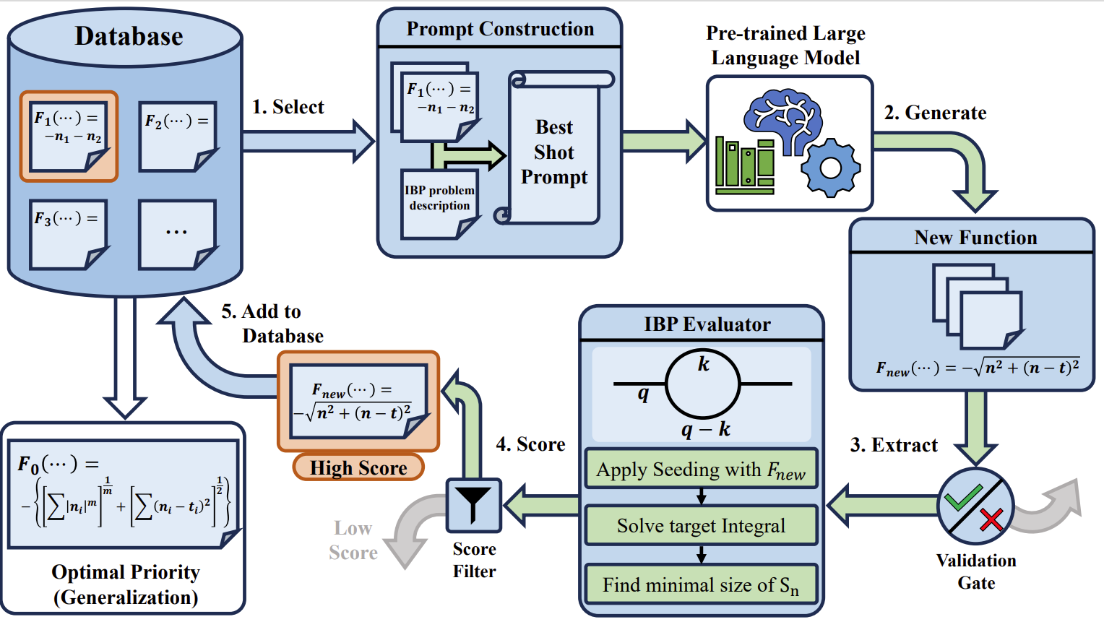
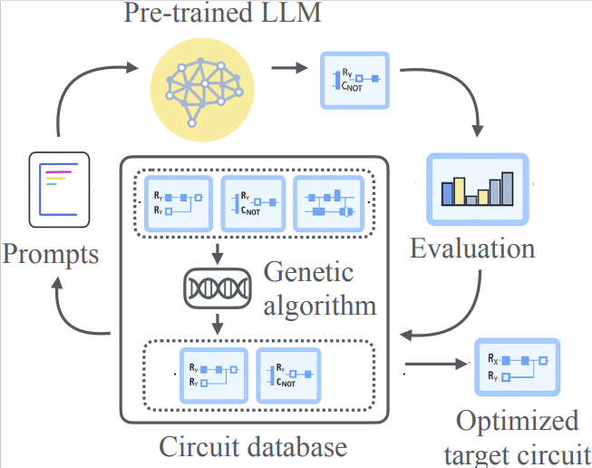
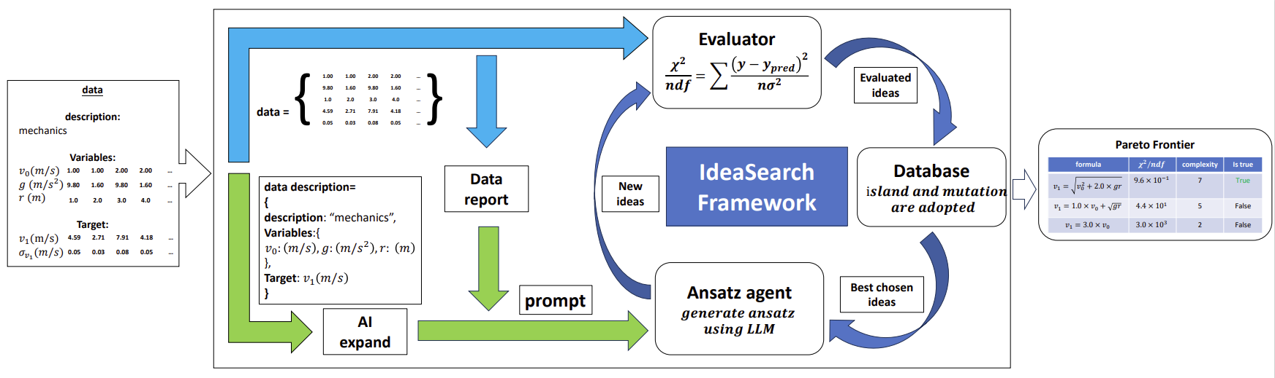
How Far can we go?
ZYS, Yang, Cao, Luo, Zhu arxiv:2502:09544
Cao, Hou, Li, Liu, ZYS, Zhang, Zhang, Zhao arxiv:2505:06347
ZYS, Cai, Zhang, Wei, Pan, Qiu, Cao, Liu, Luo, Zhu arxiv: 2510.08317
Notes:
过去的一年里，我们也讨论了在不同领域，不同难度等级，不同设计方案上使用大语言模型的这种强大的搜索能力解决科学问题的可能。结果是振奋人心的，在IBP，量子线路和符号拟合上，我们都逐渐看到了大语言模型的搜索能力

Slide 4

How Far can we go?
Evaluate
Feedback
LLM
Iterate
Generate
Database
ZYS, Yang, Cao, Luo, Zhu arxiv:2502:09544
Cao, Hou, Li, Liu, ZYS, Zhang, Zhang, Zhao arxiv:2505:06347
ZYS, Cai, Zhang, Wei, Pan, Qiu, Cao, Liu, Luo, Zhu arxiv: 2510.08317
Notes:
也就是这样一个循环，产生新知识和整理检索已有知识的强大能力。其中一个大语言模型会接收先前的生成数据和反馈，并且据此重新生成新的函数，拟设或者线路，然后重复这个过程。

Slide 5
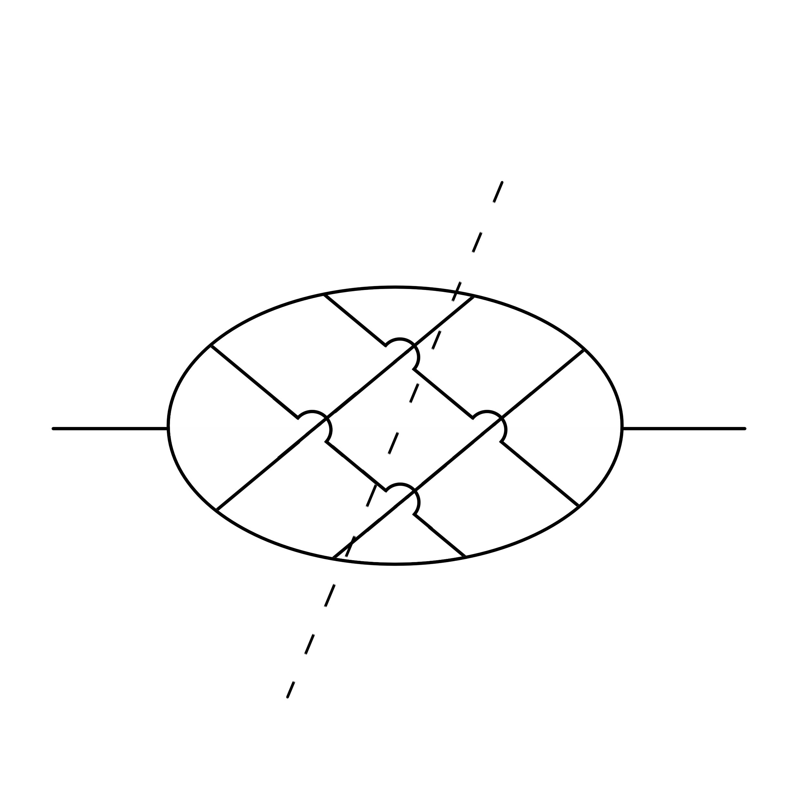

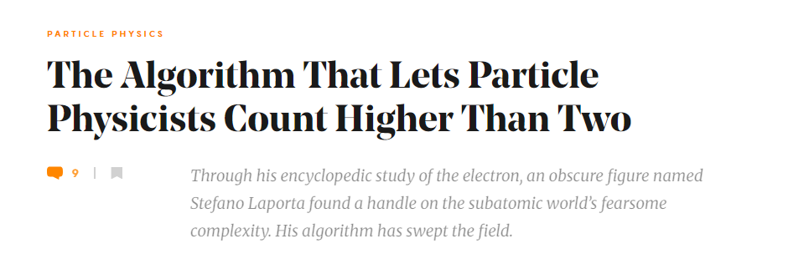
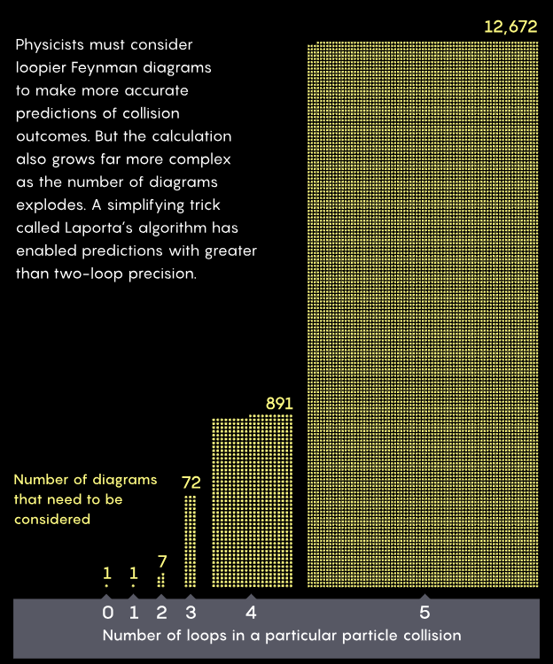
用LLM设计IBP约化的算法
S. Laporta. hep-ph/0102033
Notes:
当然了，大家一定都曾听说过高圈费曼积分计算的一个很重要的瓶颈正是IBP约化，因为线性方程组不一定是完备的，结果随着圈数的增多，求解一个物理量所要求的中间变量越来越多，直到多到完全算不动为止，然而从线性代数上，似乎并没什么道理证明我们真的需要这么多冗余的中间变量。
所以如何用尽可能少的中间积分来求解一个目标积分就成了一个有趣的值得探索的问题。

Slide 6
用LLM设计IBP约化的算法
在单圈图上评估IBP算法的效率
在高圈图上做外推性测试
在5圈图上提速1000倍
ZYS, Yang, Cao, Luo, Zhu arxiv:2502:09544

Slide 7
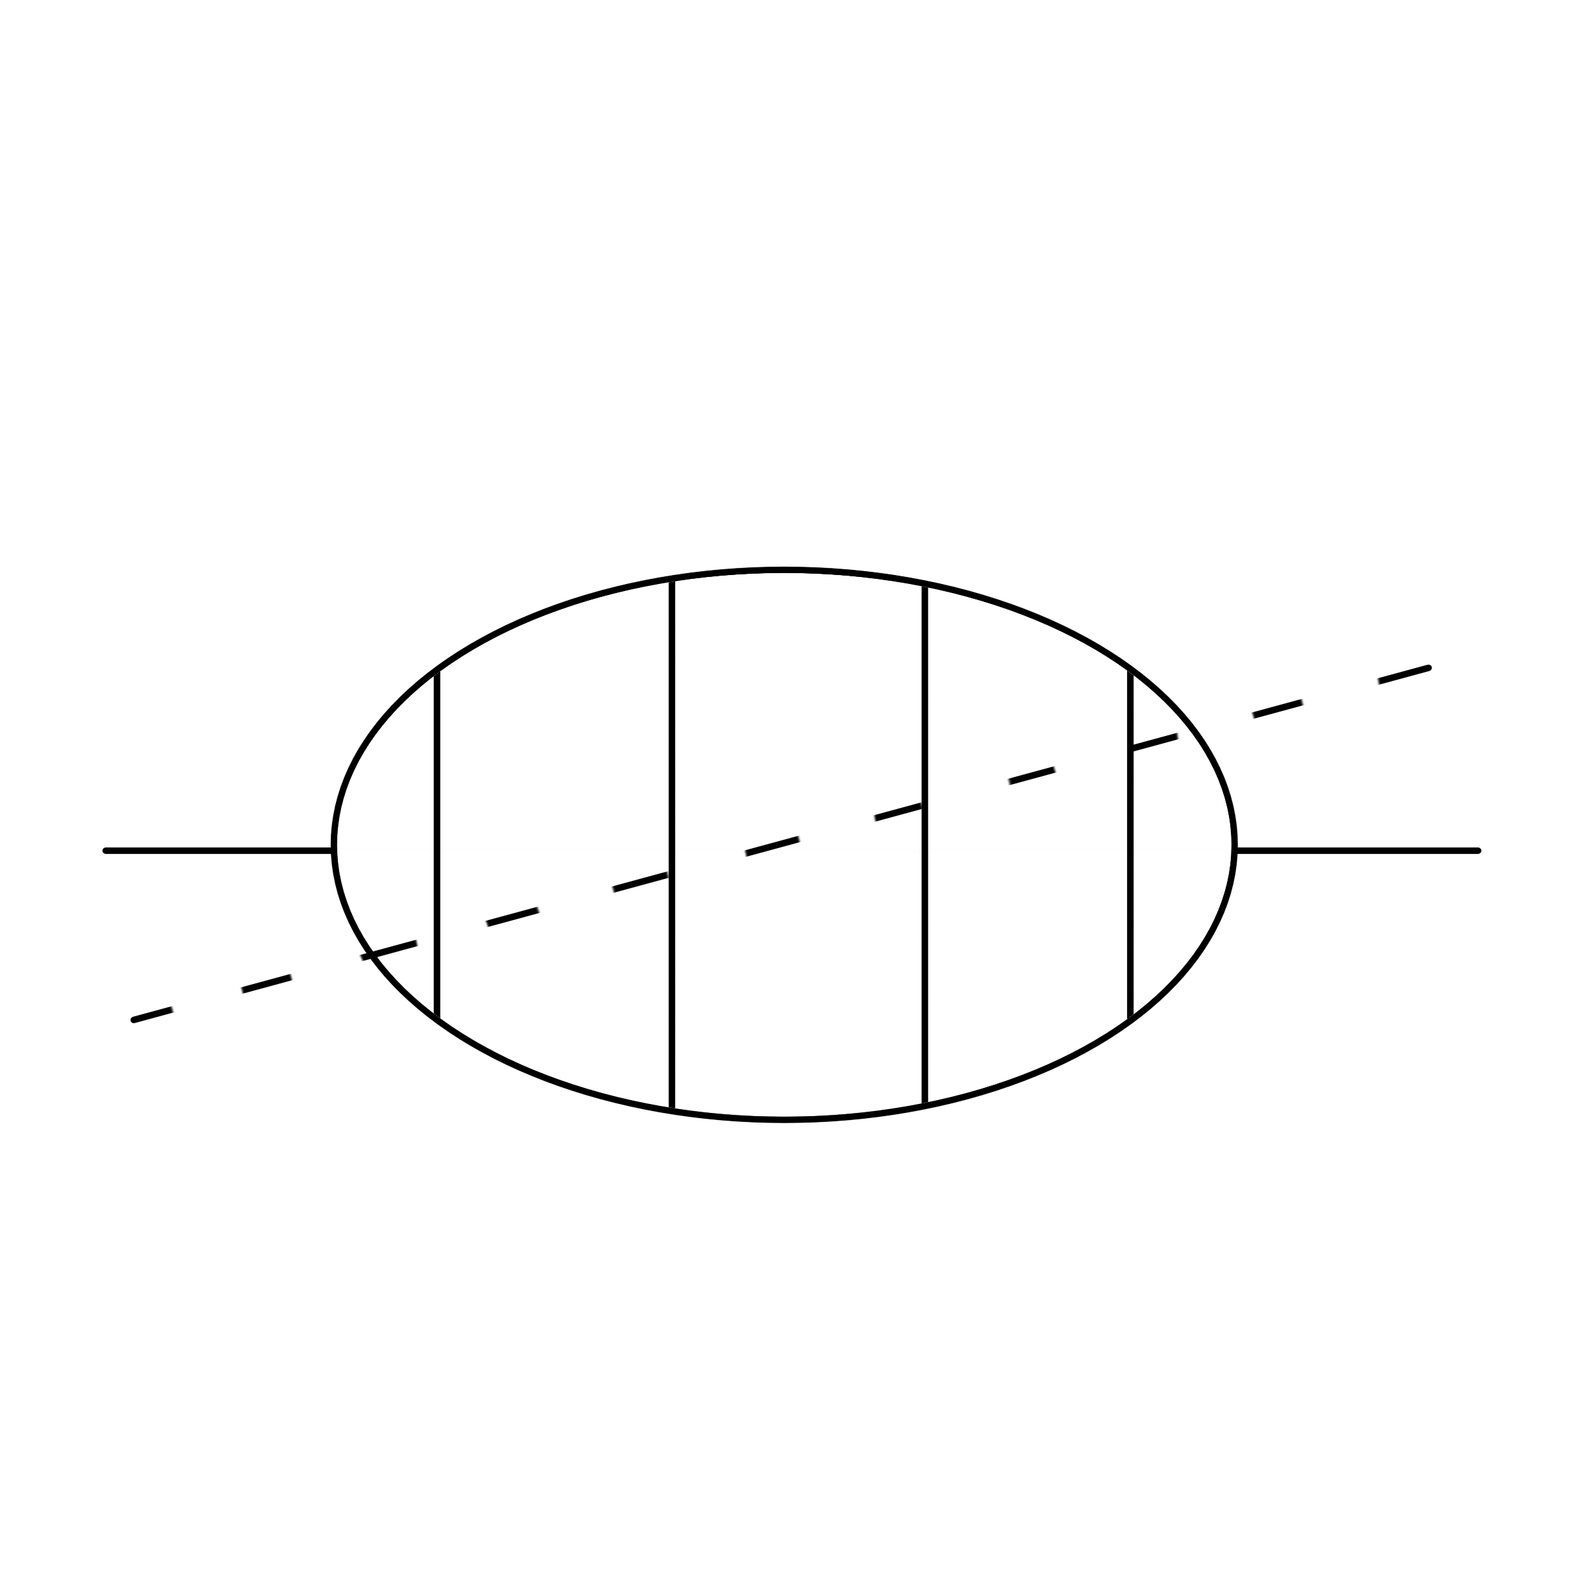
用LLM设计IBP约化的算法
Integrals | Laporta | Improved | Priority | Ratio
s2 | 1 299 923 | 3061 | 2985 | 1.03
s3 | 7 276 962 | 4125 | 3708 | 1.11
s4 | 20 549 627 | 10 803 | 7144 | 1.51
s5 | 81 359 547 | 35 065 | 19 052 | 1.84
s6 | 237 961 845 | 108 215 | 46 390 | 2.33
s8 | - | 791 164 | 101 549 | 7.79
s10 | - | 4 388 968 | 268 909 | 16.32
s12 | - | 19 901 220 | 802 488 | 24.8
d1 | 523 596 | 154 700 | 1791 | 86.38
d3 | 2 940 855 | 2 775 780 | 3466 | 800.9
d5 | 11 654 385 | 21 740 796 | 7109 | 3058
ZYS, Yang, Cao, Luo, Zhu arxiv:2502:09544
Notes:
这张表列出了在一个五圈平面图形上，当目标积分不同时，人类20年里算法进展了多少（从Laporta到imporved），以及我们的方法又比人类的最佳算法进化了多少。（到时候有人问就强调两种优化是可叠加的，应该安全）这里的s前缀表示的是最复杂的那个sector中的积分，它们求解起来非常困难，Laportaseeding甚至无法存储下所有的积分就会爆内存。而我们的算法在越复杂的积分上效果越好，在最复杂的top sector积分上减少了25倍的seeding数量。在low sector上，更是达到了3000倍的提速。使得以前只能在服务器上运行的约化程序，现在可以在笔记本上完成了！

Slide 8

用LLM设计IBP约化的算法
Integrals | Improved | Priority | Ratio
s2 | 34 755 | 34 755 | 1
s3 | 34 755 | 34 755 | 1
s4 | 59 157 | 59 157 | 1
s5 | 160 377 | 160 377 | 1
s6 | 492 401 | 93 297 | 5.3
d2 | 598 428 | 1337 | 447.59
d4 | 4 779 738 | 4709 | 1015.02
d5 | 11 519 163 | 10 859 | 1060
ZYS, Yang, Cao, Luo, Zhu arxiv:2502:09544
Notes:
同样的，对非平面图。。。（这段说好多遍了，不写了，手麻了）

Slide 9
用LLM设计量子线路
在小尺度Ising模型/格点QCD优化能量
在不同尺度Ising模型/格点QCD上测试保真度，在真机上测试
AI自动设计的线路可扩展可使用
Z. Davoudi, et al., Quantum 8, 1520 (2024)
Y. Atas, et al., Nat Commun 12, 6499 (2021)
M. Cerezo et al., Nature Rev. Phys. 3, 625 (2021).

Slide 10
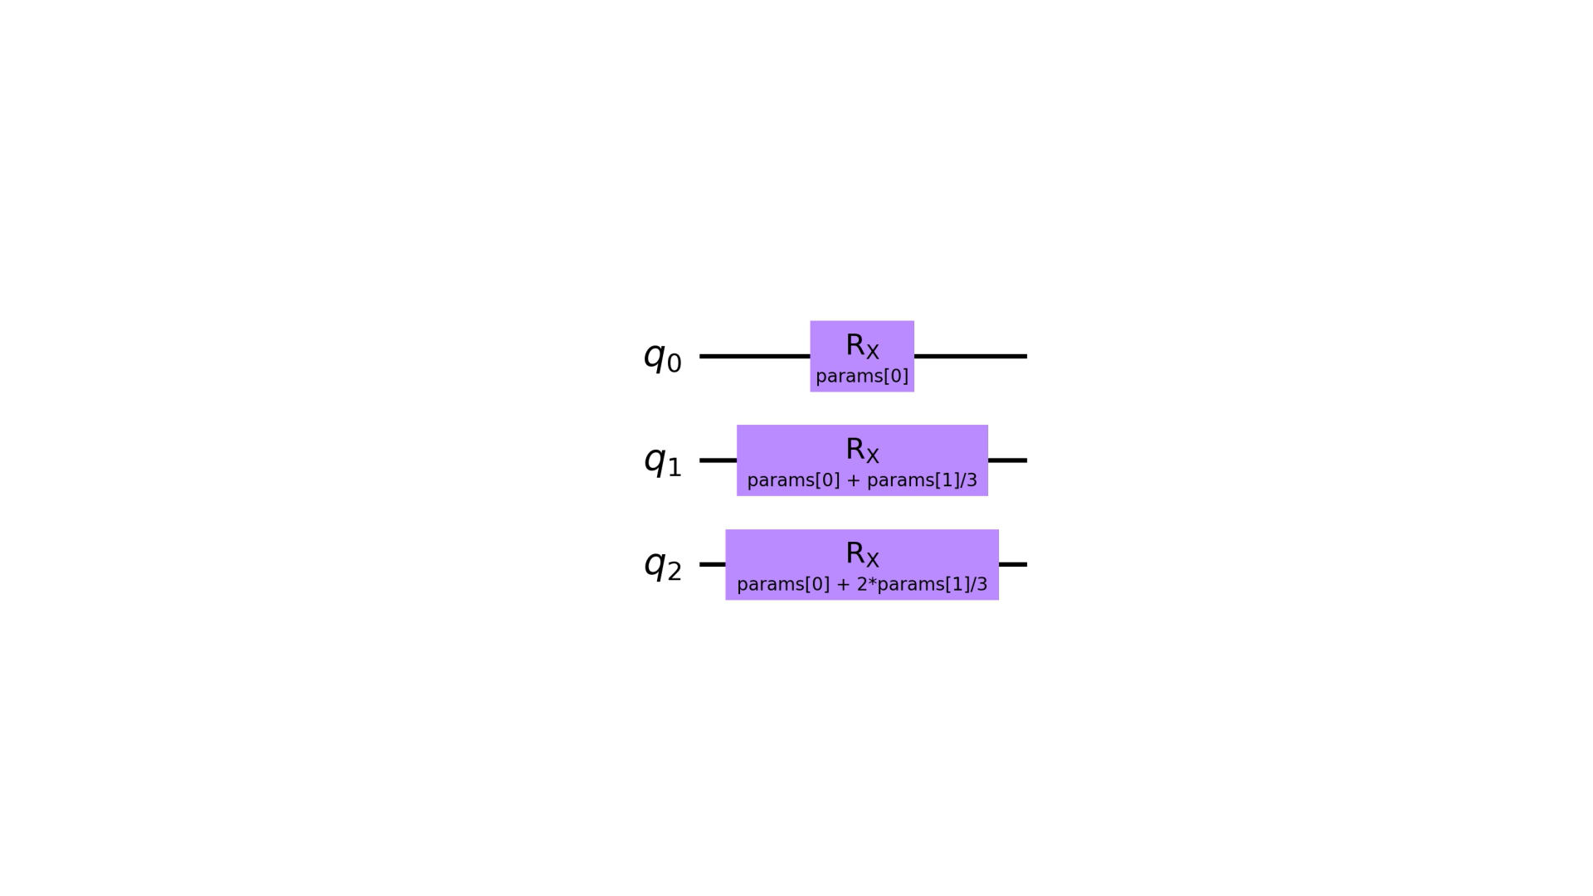
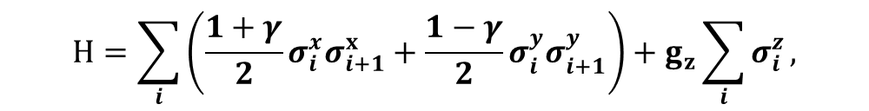
用LLM设计量子线路
$$H=\sum_{i}{\left(\frac{1+γ}{2}σ_{i}^{x}σ_{i+1}^{x}+\frac{1−γ}{2}σ_{i}^{y}σ_{i+1}^{y}\right)}+g_{z}\sum_{i}{σ_{i}^{z}},$$
Cao, Hou, Li, Liu, ZYS, Zhang, Zhang, Zhao arxiv:2505:06347

Slide 11
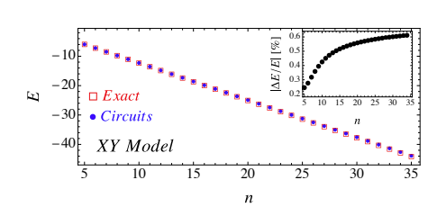
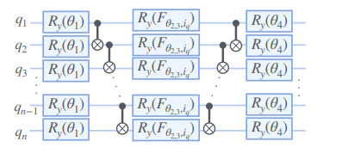
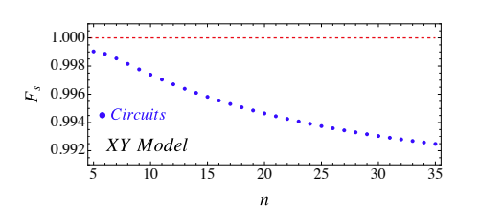
用LLM设计量子线路
Notes:
介绍结果即可，提一下有两个不同模型不同的线路

Slide 12
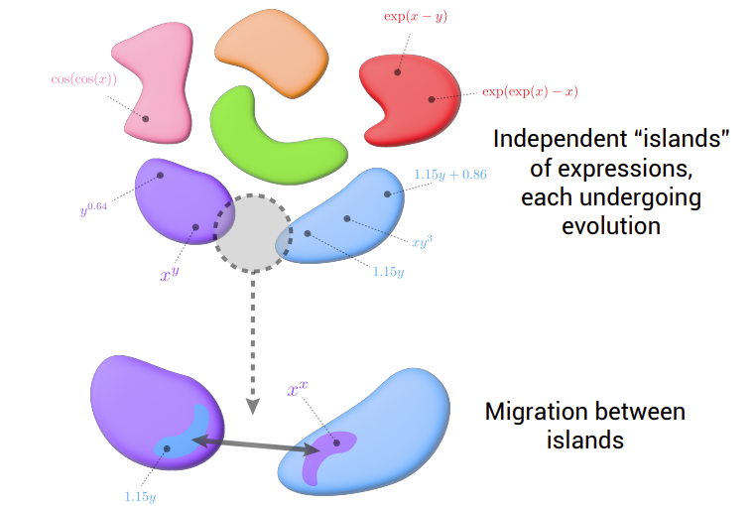
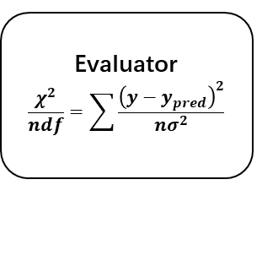
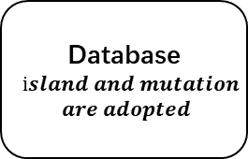
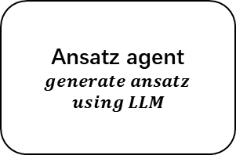
用LLM做符号回归
Evaluator
$$\frac{χ^{2}}{ndf}=\sum{\frac{{\left(y−y_{pred}\right)}^{2}}{nσ^{2}}}$$
Evaluated ideas
IdeaSearch Framework
Database
$$island and mutation$$
$$are adopted$$
New
ideas
Ansatz agent
$$generate ansatz$$
$$using LLM$$
Best chosen ideas
Cranmer. PySR 2024
Udrescu, Tegmark. Sci. Adv. 2020
Burlacu, Kronberger, Kommenda. GECCO 2020
ZYS, Cai, Zhang, Wei, Pan, Qiu, Cao, Liu, Luo, Zhu arxiv: 2510.08317

Slide 13
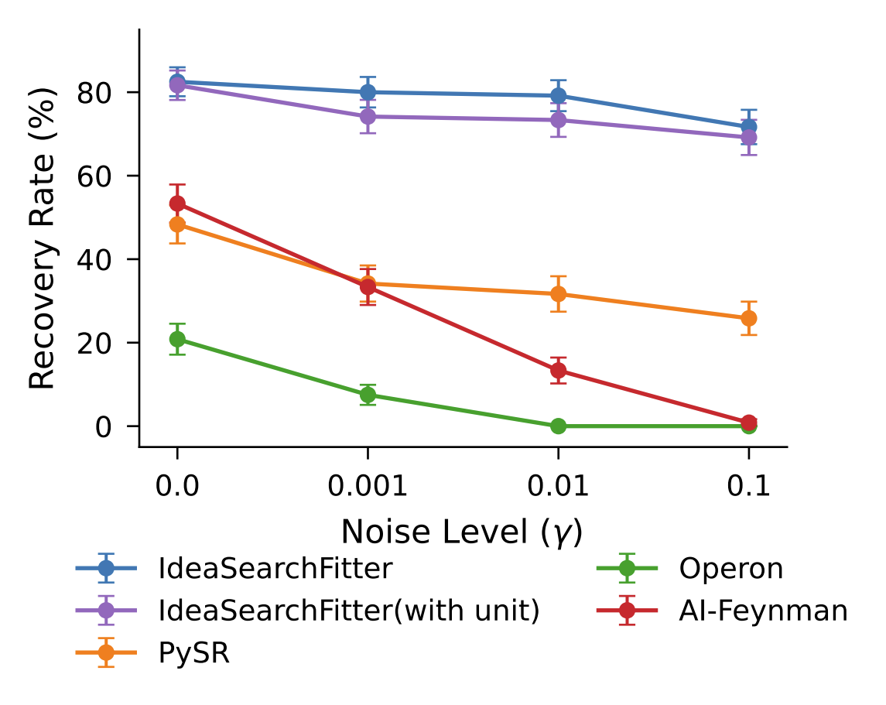
用LLM做符号回归
在FSReD数据集上，任何噪声下都远超基线。
Udrescu, Tegmark. Sci. Adv. 2020

Slide 14
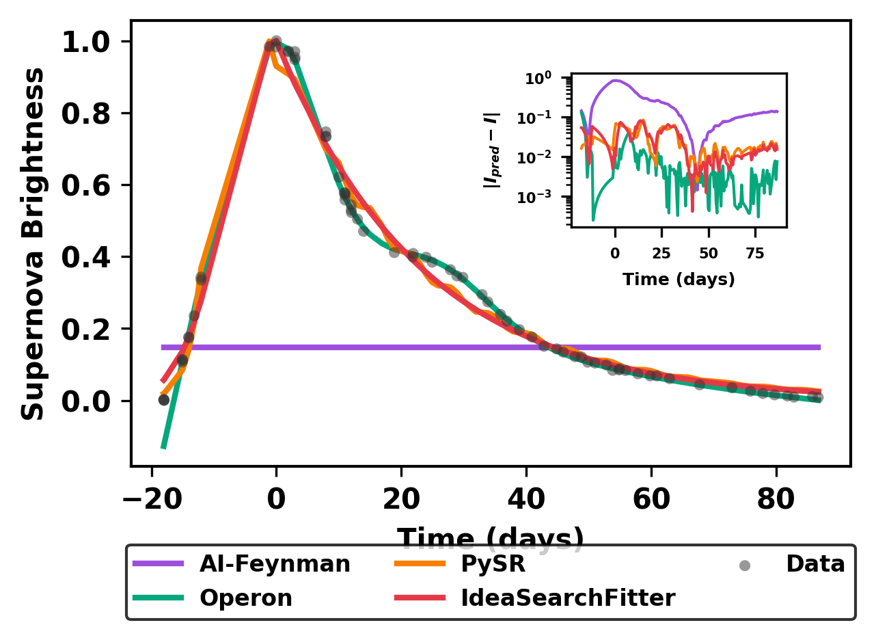
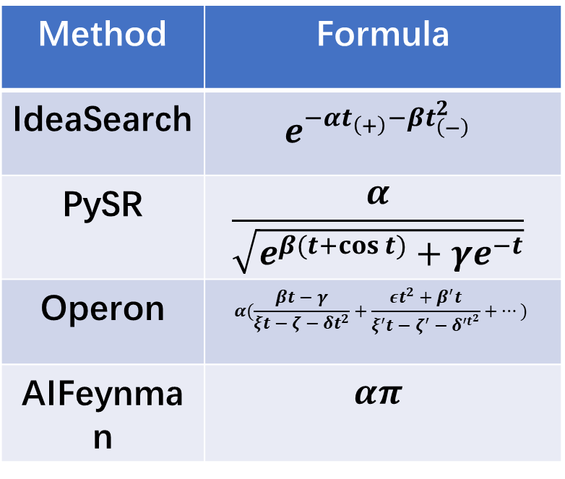
用LLM做符号回归
Method | Formula
IdeaSearch | $$e^{−αt_{\left(+\right)}−βt_{\left(−\right)}^{2}}$$
PySR | $$\frac{α}{\sqrt{e^{β(t+\cos{t})}+γe^{−t}}}$$
Operon | $$α(\frac{βt−γ}{ξt−ζ−δt^{2}}+\frac{εt^{2}+β^{′}t}{ξ^{′}t−ζ^{′}−δ^{′t^{2}}}+…)$$
AIFeynman | $$απ$$
可解释性√
Olson, La Cava, Orzechowski, Urbanowicz, Moore. BioData Min. 2017

Slide 15
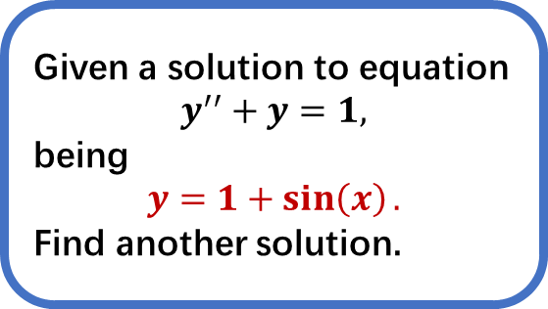
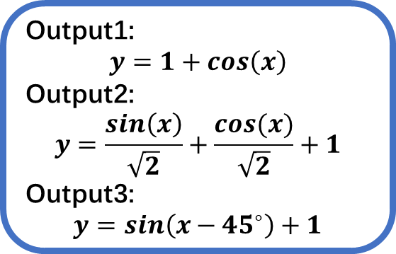
大语言模型作为生成知识的组件
Few Shot
Output1
Prompt
LLM
Output2
Output3
Given a solution to equation
$$y^{′′}+y=1,$$
being
$$y=1+\sin\left(x\right).$$
Find another solution.
Output1:
$$y=1+cos\left(x\right)$$
Output2:
$$y=\frac{sin\left(x\right)}{\sqrt{2}}+\frac{cos(x)}{\sqrt{2}}+1$$
Output3:
$$y=sin\left(x−45^{∘}\right)+1$$
LLM
Notes:
一个更加直观的图像在这里，我们可以将LLM这时的行为看做是在prompt和few shot共同支配下，产生和few shot同类的新输出的过程。举个例子，blablabla

Slide 16
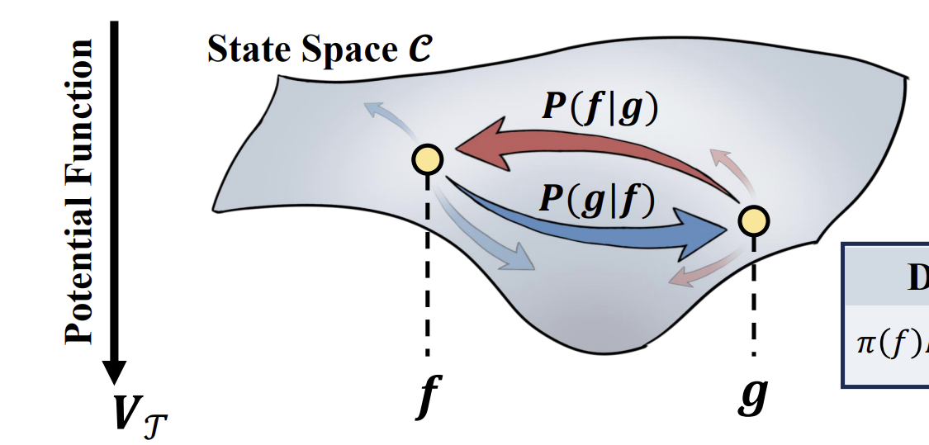

大语言模型作为生成知识的组件：细致平衡
$f←$few shot
$g←$generated shot
$V\left(⋅\right)←$prompt landscape
$P\left(g | f\right)←$转移概率
细致平衡
$$\frac{P\left(g | f\right)}{P(f|g)}=exp\left(V\left(f\right)−V\left(g\right)\right)$$
LLM的生成是从few shot的能量出发，在prompt构建的状态空间中满足细致平衡的迁移过程。
Notes:
这么一个过程中，如果反复地迭代循环，新的解是不是可以不受限制地在任何地方出现呢。我们给出的答案是否定的，在这个工作中，我们将一个包含了few shot的输出过程看做是从few shot的能量出发，在一个由prompt指定的势能函数中满足细致平衡的跃迁，或者说迁移的过程。我们可以看这张图，由于few shot和输出是同一种东西，我们可以在一个状态空间里描述它，它们的势能差异是通过一个我们在这个工作中提出的最小作用量原理得到的，并且和pagerank等经典方法一致。细致平衡实际上就限制了一个类似于马尔可夫链的转移过程（由于上下文长度限制，在工程上这几乎是必然的），是受到初始化时的few shot的能量控制，而不是完全不受限制的。

Slide 17
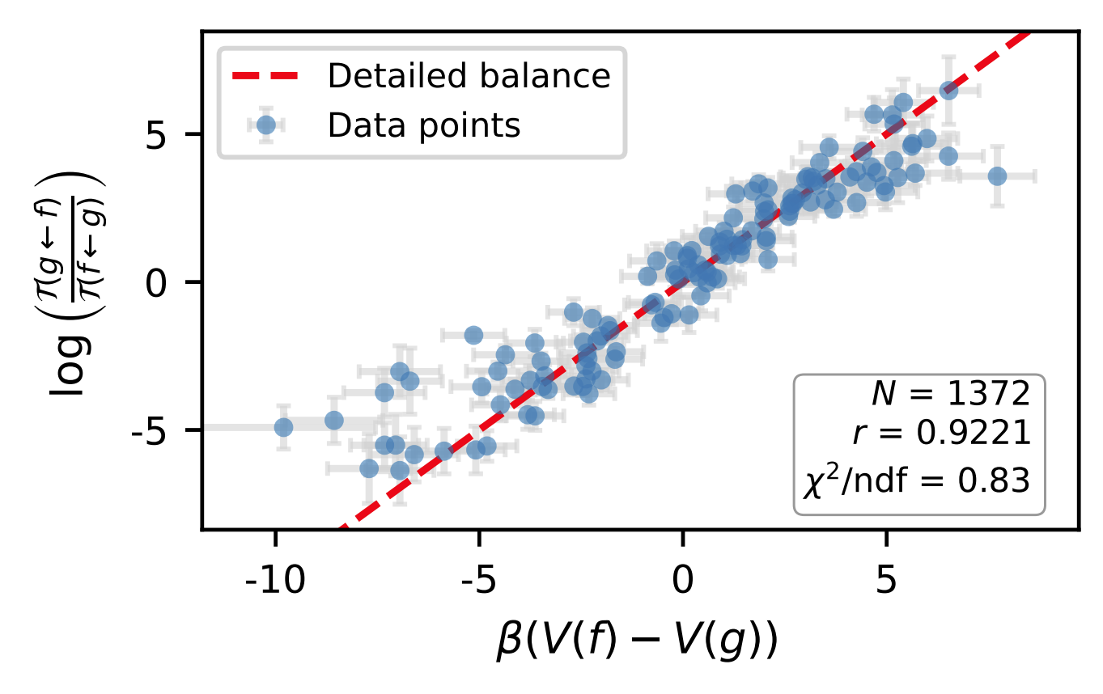
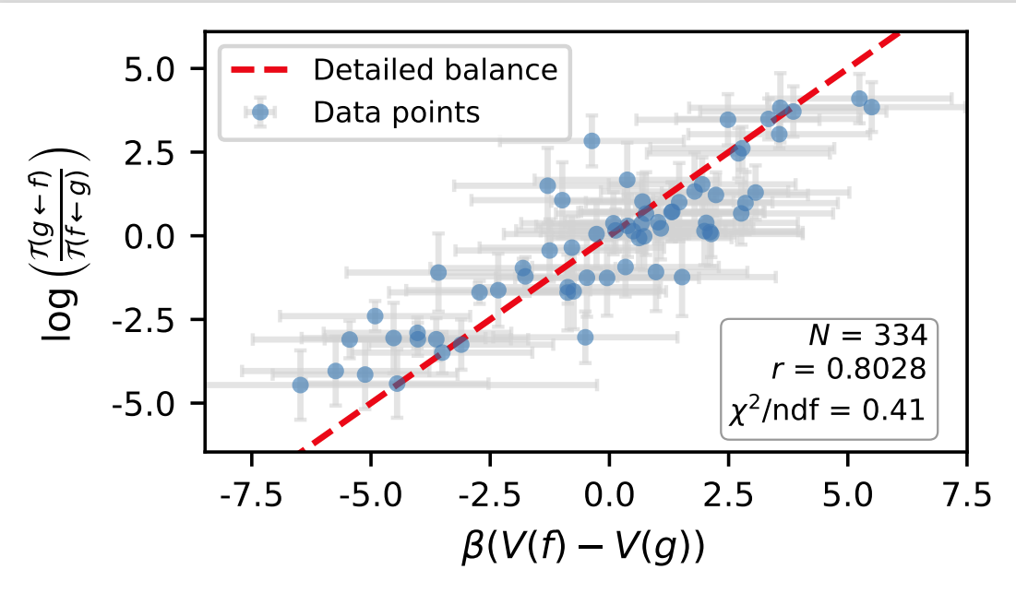
大语言模型作为生成知识的组件：细致平衡
细致平衡在不同模型/任务上都满足，不依赖于模型细节
ZYS,Cao,Luo,Zhu arxiv:2512.10047
Notes:
我们的实验表明即使是完全不同的任务设计和模型，它们都表现出了细致平衡，不依赖于模型的细节，这里展示了两个代表性的图，红线表示细致平衡，蓝色的点是实验中测得的一次转移过程。

Slide 18
Take Home Message
LLM在近年来逐渐具备了进行科学探索的能力
LLM能够通过反复生成搜索包括IBP算法，量子线路和符号表达式在内的不同科学问题
LLM生成是可研究的，具有一定的宏观规律
物理原理可以驱动agent设计，更好的agent可以推动物理发展
2502.09544
2505:06347
2510.08317
2512.10047
2603.23626
Notes:
做一个总结，blablabla

